Slide 1

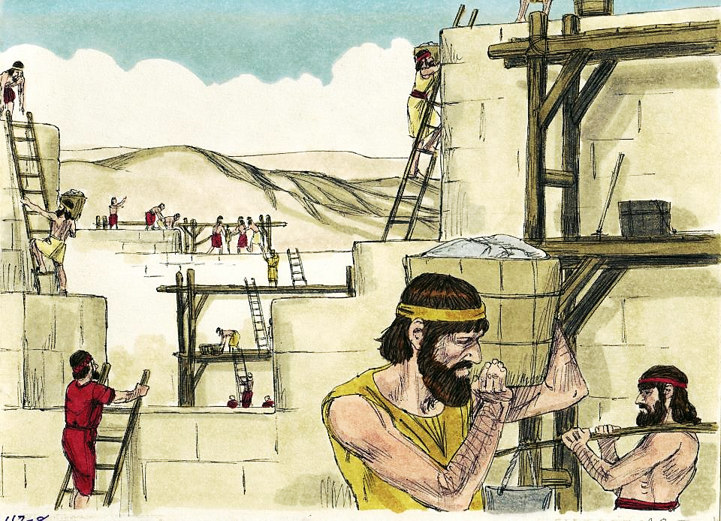

Verano de 2014/Tema 4: La historia de Dios
“Dios restaura a Su pueblo”
20 de julio de 2014
(Esdras 1.1-5; Nehemías 8.1-6; Jeremías 29.10-14)
Iglesia Bíblica Bautista de Aguadilla
Estudios Bíblicos Lifeway ®

Slide 2
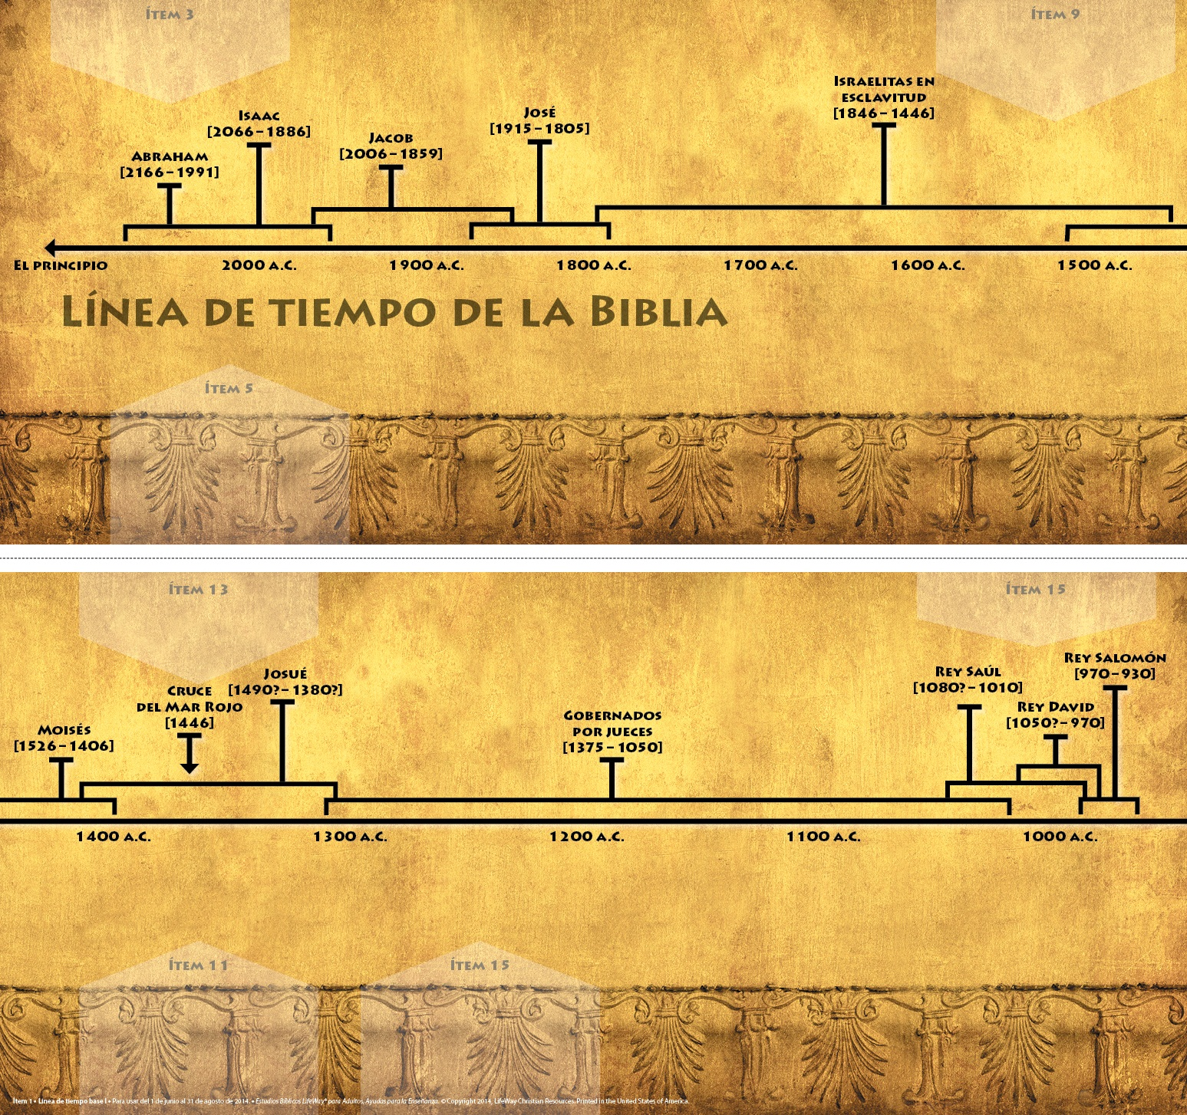

Slide 3

Tema General
Todos fallamos, pero es reconfortante saber que Dios desea hacernos volver a Él.

Slide 4
Bosquejo de Estudio
Cuando buscamos a Dios de todo corazón (Jeremías 29.10-14)
Cuando seguimos los planes de Dios (Esdras 1.1-5)
Cuando afirmamos la verdad de Dios (Nehemías 8.1-6)

Slide 5

Texto Clave
“Y seré hallado por vosotros, dice Jehová, y haré volver vuestra cautividad, y os reuniré de todas las naciones y de todos los lugares adonde os arrojé, dice Jehová; y os haré volver al lugar de donde os hice llevar.” (Jeremías 29.14, RVR60)

Slide 6
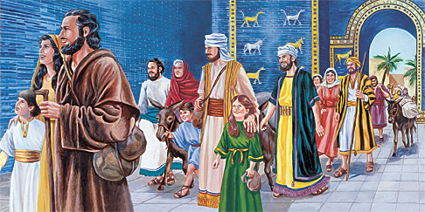
Cuando buscamos a Dios de todo corazón (Jeremías 29.10-14)

Slide 7
Cuando buscamos a Dios de todo corazón (Jeremías 29.10-14)
“Porque así dijo Jehová: Cuando en Babilonia se cumplan los setenta años, yo os visitaré, y despertaré sobre vosotros mi buena palabra, para haceros volver a este lugar. Porque yo sé los pensamientos que tengo acerca de vosotros, dice Jehová, pensamientos de paz, y no de mal, para daros el fin que esperáis...”

Slide 8
Cuando buscamos a Dios de todo corazón (Jeremías 29.10-14)
“...Entonces me invocaréis, y vendréis y oraréis a mí, y yo os oiré; y me buscaréis y me hallaréis, porque me buscaréis de todo vuestro corazón. Y seré hallado por vosotros, dice Jehová, y haré volver vuestra cautividad, y os reuniré de todas las naciones y de todos los lugares adonde os arrojé, dice Jehová; y os haré volver al lugar de donde os hice llevar.”

Slide 9
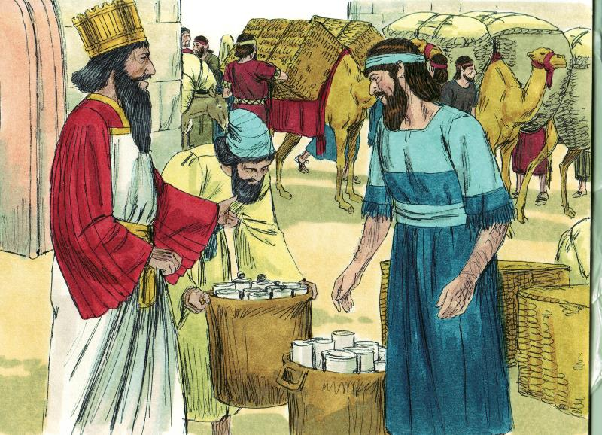
Cuando seguimos los planes de Dios (Esdras 1.1-5)

Slide 10
Cuando seguimos los planes de Dios (Esdras 1.1-5)
“En el primer año de Ciro rey de Persia, para que se cumpliese la palabra de Jehová por boca de Jeremías, despertó Jehová el espíritu de Ciro rey de Persia, el cual hizo pregonar de palabra y también por escrito por todo su reino, diciendo: Así ha dicho Ciro rey de Persia: Jehová el Dios de los cielos me ha dado todos los reinos de la tierra, y me ha mandado que le edifique casa en Jerusalén, que está en Judá...”

Slide 11
Cuando seguimos los planes de Dios (Esdras 1.1-5)
“...Quien haya entre vosotros de su pueblo, sea Dios con él, y suba a Jerusalén que está en Judá, y edifique la casa a Jehová Dios de Israel (él es el Dios), la cual está en Jerusalén. Y a todo el que haya quedado, en cualquier lugar donde more, ayúdenle los hombres de su lugar con plata, oro, bienes y ganados, además de ofrendas voluntarias para la casa de Dios, la cual está en Jerusalén...”

Slide 12
Cuando seguimos los planes de Dios (Esdras 1.1-5)
“…Entonces se levantaron los jefes de las casas paternas de Judá y de Benjamín, y los sacerdotes y levitas, todos aquellos cuyo espíritu despertó Dios para subir a edificar la casa de Jehová, la cual está en Jerusalén.”

Slide 13
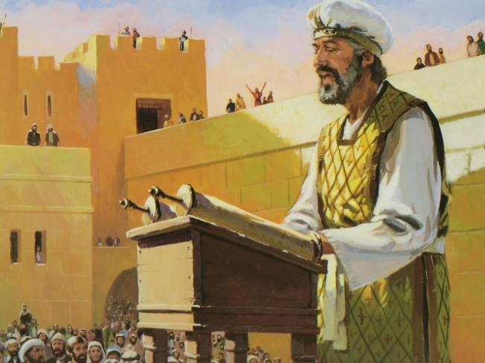
Cuando afirmamos la verdad de Dios (Nehemías 8.1-6)

Slide 14
Cuando afirmamos la verdad de Dios (Nehemías 8.1-6)
“y se juntó todo el pueblo como un solo hombre en la plaza que está delante de la puerta de las Aguas, y dijeron a Esdras el escriba que trajese el libro de la ley de Moisés, la cual Jehová había dado a Israel. Y el sacerdote Esdras trajo la ley delante de la congregación, así de hombres como de mujeres y de todos los que podían entender, el primer día del mes séptimo...”

Slide 15
Cuando afirmamos la verdad de Dios (Nehemías 8.1-6)
“...Y leyó en el libro delante de la plaza que está delante de la puerta de las Aguas, desde el alba hasta el mediodía, en presencia de hombres y mujeres y de todos los que podían entender; y los oídos de todo el pueblo estaban atentos al libro de la ley. Y el escriba Esdras estaba sobre un púlpito de madera que habían hecho para ello, y junto a él estaban Matatías, Sema, Anías, Urías, Hilcías y Maasías...”

Slide 16
Cuando afirmamos la verdad de Dios (Nehemías 8.1-6)
“…a su mano derecha; y a su mano izquierda, Pedaías, Misael, Malquías, Hasum, Hasbadana, Zacarías y Mesulam. Abrió, pues, Esdras el libro a ojos de todo el pueblo, porque estaba más alto que todo el pueblo; y cuando lo abrió, todo el pueblo estuvo atento. Bendijo entonces Esdras a Jehová, Dios grande. Y todo el pueblo respondió: ¡Amén! ¡Amén! alzando sus manos; y se humillaron y adoraron a Jehová inclinados a tierra.”

Slide 17
Aplicaciones
Podemos confiar en el Señor porque Él siempre cumple Sus promesas.
Dios prepara el camino para que Su pueblo avance en Su plan aunque esto parezca imposible.
Al reafirmar la validez de la Palabra de Dios, podemos vivir basándonos en Sus verdades.

Slide 18

Recursos
  Carson, D.A. et al. Nuevo comentario Bı́blico: Siglo veintiuno. electronic ed. Miami: Sociedades Bı́blicas Unidas, 2000.
  Fernández, Óscar J. et al. Eds. Estudios Bíblicos Lifeway para Adultos. Vol. 13, Núm. 4. Nashville, TN: Lifeway Church Resources, 2014. 84-93.
Henry, Matthew, y Francisco Lacueva. Comentario Bı́blico de Matthew Henry. Barcelona: Editorial CLIE, 1999.
  MacDonald, William. Comentario Bφblico de William MacDonald: Antiguo Testamento y Nuevo Testamento. Viladecavalls (Barcelona), Espa±a: Editorial CLIE, 2004.
Reina Valera Revisada (1960). Miami: Sociedades Bíblicas Unidas, 1998.
http://blog.lifeway.com/eblifewayadultos/
http://www.dsmedia.org/resources/illustrations/sweet-publishing/ (imágenes bíblicas).
http://st-takla.org/Gallery/Bible/Illustrations/Bible-Slides/OT/Jeremiah.html (imágenes bíblicas).

Slide 19
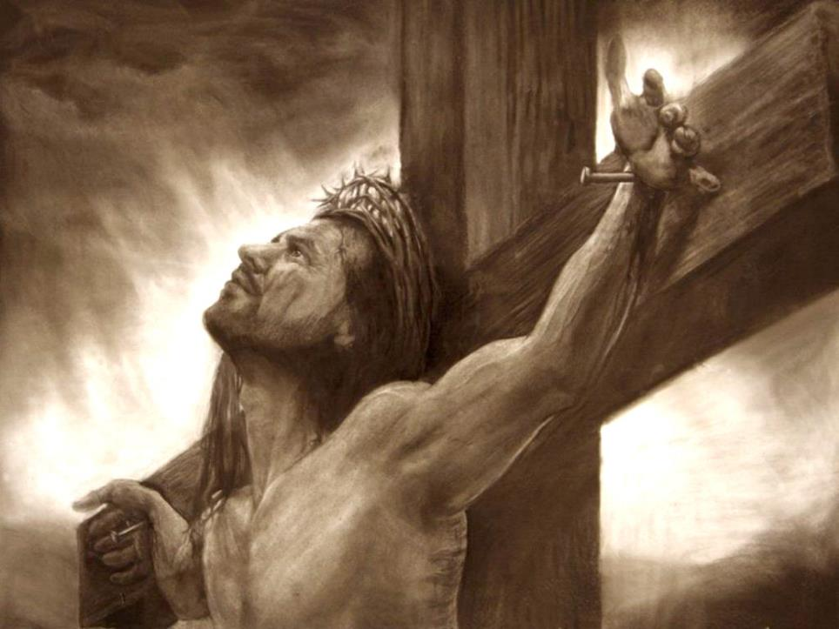
Próximo Estudio Dominical
Verano de 2014/Tema: La historia de Dios
“Dios promete al Mesías”
27 de julio de 2014
Leer y meditar en:
(Isaías 53:2-12)

Slide 20


